Slide 1
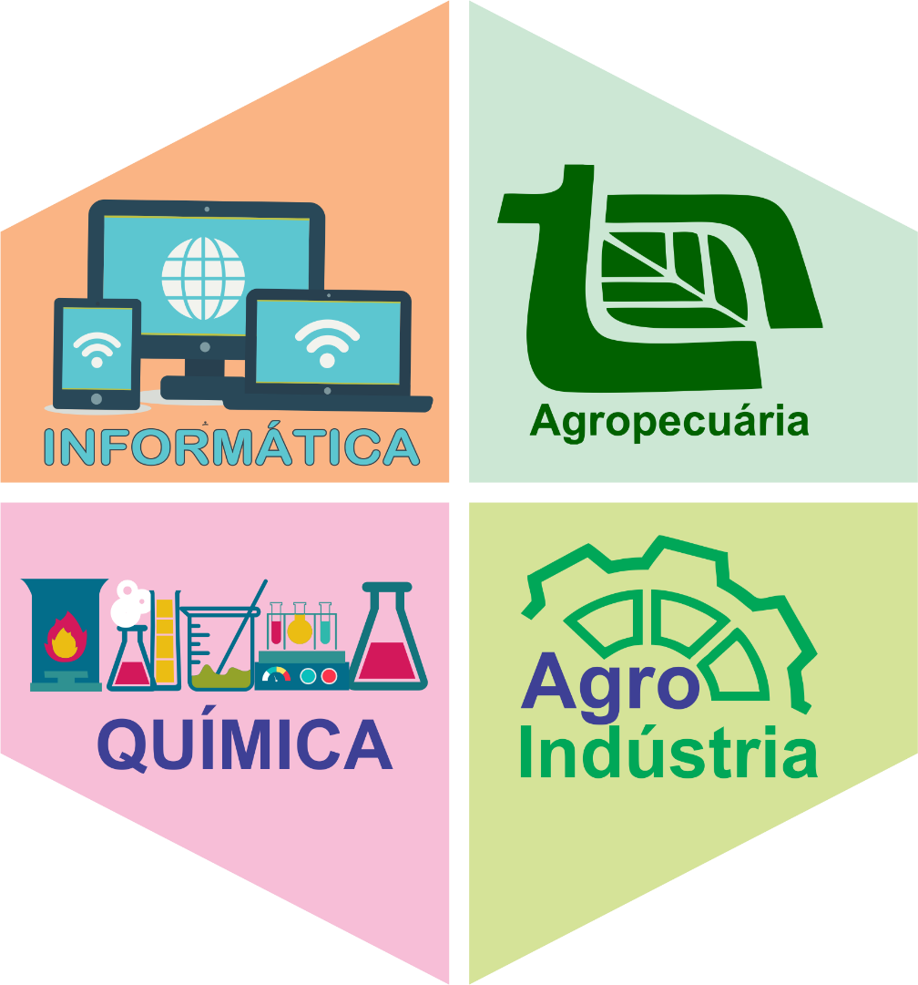


XVIII SIMPÓSIO DE INOVAÇÕES TÉCNICAS - ETEC ASTOR DE MATTOS CARVALHO
18 de junho de 2024
Green Leaf
Irrigação automatizada
NOMES DOS COMPONENTES DA EQUIPE TCC (Ikaro Cornélio Sebastião Lulu, Lucas Pioto Dantas, Luis Fernando Rissato Ronchi e Pedro Augusto de Oliveira Crepaldi)
ORIENTADORES: Prof. Luis Antonio Rabelo de Paula – luis.paula18@etec.sp.gov.br
Prof. Ronaldo Aparecido Tascin – ronaldo.tascin@etec.sp.gov.br
TÉCNICO EM INFORMÁTICA
INTRODUÇÃO
O projeto do TCC, tem como objetivo automatizar os processos de irrigação em hortas foi desenvolvido para plantios de baixo custo, para agricultura familiar até grandes plantações. Ele também tem como seu objetivo disponibilizar informações para facilitar o manejo da horta e incrementa-lo na horta presente na instituição escolar ETEC Astor de Mattos Carvalho. Além disso, o projeto possui como metas e objetivos aumentar a produtividade e melhorar qualidade das colheitas, reduzir gastos com o uso ineficiente da água, e facilitar a maneira de como os agricultores irrigam suas plantações, pois com um mecanismo de irrigação automática não seria necessária uma pessoa para ativar manualmente os aspersores, tendo o controle perto de si a todo lugar e a todo momento, contribuindo com a prevenção de gastos que poderiam ser direcionados para o aprimoramento e otimização de suas colheitas.
DESENVOLVIMENTO
Utilizou-se um método de programação, que através do thinkercard foi possível realizar o desenvolvimento de um código para inserir no arduino para que o aplicativo funcionasse de forma correta e também, para que assim os sensores de umidade, temperatura e as placas LCD pudessem funcionar na maneira que havia sido definido desde o começo do projeto, ilustrando dentro do aplicativo próprio de celular, todas as descrições necessárias sobre a situação encontrada do solo na qual havia sido instalada. Tudo foi planejado com muita cautela, mas ainda sim houve vários problemas com o desenvolvimento e a finalização do projeto, entretanto, mesmo com essas diversas falhas que acompanharam o progresso do TCC, com muita pesquisa, dedicação e persistência, foi possível alcançar corrigir estes erros e levou à chegar ao resultado que tanto se almejava pelos integrantes.
FIGURA 01 - DESCRIÇÃO
FIGURA ou GRÁFICOS - DESCRIÇÃO
OBJETIVO GERAL
O Projeto de TCC, tem como o seu objetivo é oferecer acessibilidade para pessoas que tem dificuldade para monitorar e manejar as plantações, além de, disponibilizar um aplicativo de fácil utilização, buscando a facilitação da manutenção dos diversos modelos de hortas. Entretanto, também visa alcançar a facilitação da manutenção e do monitoramento do ambiente na qual o projeto será inserido.
CONCLUSÃO
Os integrantes concluíram o projeto com êxito, as metas e os objetivos propostos para o decorrer do projeto foram atingidas, além de que o projeto acabou se demonstrando como uma ferramenta muito útil para as pessoas que habitam em campos, aonde o produto finalizado é possível ser utilizado devido aos diversos fatores que ele disponibiliza, tais como uma maior acessibilidade para pessoas que apresentam alguma deficiência física e que reside em uma residência rural, tornando os sistemas agrícolas de mini produtores mais sustentáveis e não agressivo para com o meio ambiente, logo o projeto acabou alcançando medidas mais do que agradáveis e que todas as outras expectativas colocadas sobre ele também foram atingidos com sucesso.
METODOLOGIA
Foi realizadas diversas pesquisas sobre a área de informática, utilizando sites informativos sobre o tema na qual o projeto está inserido, além de consultas com os docentes da instituição, que contribuiu com o refinamento das ideias e no direcionamento do resultado final. Utilizou-se também o auxilio de profissionais sobre o manejo adequado do local na qual as plantas serão inseridas, buscando esclarecer quaisquer duvidas pertinentes sobre o assunto na qual havia-se dúvidas devido a inexperiência e um leque de saberes sobre a área ser menor.
AGRADECIMENTOS
Agradecemos aos professores Luis Antônio Rabelo de Paula, Guido Branco Junior, Ronaldo Tascin, Ronaldo Baragatti
PRINCIPAIS REFERÊNCIAS BIBLIOGRÁFICAS
SOBRENOME, Nome Autor. Título da Obra. Edição, Local, Editora, data.
SOBRENOME, Nome Autor. Título da Obra. Edição, Local, Editora, data.
SOBRENOME, Nome Autor. Título da Obra. Edição, Local, Editora, data.
SOBRENOME, Nome Autor. Título da Obra. Edição, Local, Editora, data.
SOBRENOME, Nome Autor. Título da Obra. Edição, Local, Editora, data.

